Slide 1



Marco conceptual del análisis bayesiano: credibilidad, modelos y parámetros
Dr. Héctor Nájera
Dr. Curtis Huffman

Slide 2
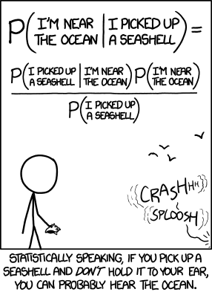
Análisis Bayesiano de datos
O sobre cómo uso a la estadística para ajustar mis conclusiones cuando combino nueva y vieja información

Slide 3

De qué va el capitulo?
Dos ideas fundacionales del análisis Bayesiano
1 Reubicación de credibilidad entre posibilidades
11 Las posibilidades en clave parámetros de modelos probabilísticos
Ambas dan forma a un proceso similar al de Exoneración judicial
«¿Cuántas veces le he dicho que una vez eliminado lo
imposible, lo que queda debe ser la verdad,
por improbable que parezca?»
Sherlock Holmes a Watson.

Slide 4
Primera idea: Credibilidad, nueva y vieja información

Slide 5
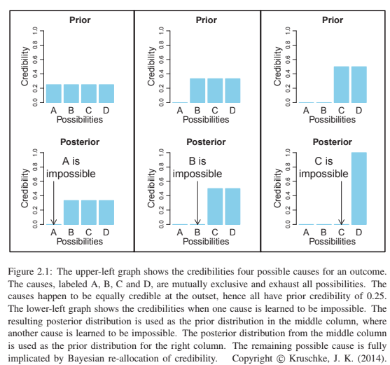
Reubicación de credibilidad entre posibilidades
Las posibilidades son hipótesis/explicaciones
Estas posibilidades tienen asociada cierta credibilidad a priori (prior)
Estas credibilidad a priori viene de nuestro conocimiento previo
Conforme temenos más datos nuestra credibilidad se “reubica” (Tenemos una distribución posterior)

Slide 6
Primera idea: Credibilidad, nueva y vieja información
Cuantificación de la incertidumbre en el paradigma bayesiano
Información vieja, independiente de los datos, a priori (priors) y
Credibilidad a posteriori (posterior probability), después de recibir/procesar información nueva, los datos.
prior probability
data
posterior probability
Parece reflejar la manera en la que piensa la mayoría de las personas (y el desarrollo científico)

Slide 7
Ejemplo
Primera idea: Credibilidad, nueva y vieja información

Slide 8

Credibilidad, nueva y vieja información
Suponga que usted quiere determinar si todos los cuervos son negros.
Se arranca con una noción/conocimiento a priori de la verdad de dicha afirmación
Digamos que 50:50 (no sabemos nada de cuervos)
Se recolectan datos sobre avistamientos de cuervos.
Suponga que se avista un cuervo negro, luego su probabilidad posterior aumenta.
50:50
60:40
prior probability
data
posterior probability

Slide 9
Credibilidad, nueva y vieja información
La próxima vez que se observen cuervos, su nuevo prior (la vieja posterior) es mayor que 50 % y continuará aumentando como aviste nuevos cuervos, los cuales son todos negros.
50:50
60:40
prior probability
data
posterior probability
60:40
80:20
prior probability
data
posterior probability

Slide 10

Credibilidad, nueva y vieja información
Por otro lado, una persona puede entrar al proceso prácticamente convencida de que los cuervos son blancos (strong prior), tanto que puede requerir una cantidad descomunal de datos para hacerla cambiar de opinión.
.05:95
20:80
prior probability
data
posterior probability
¡Pareciera que una persona puede calcular la probabilidad que le de la gana!

Slide 11
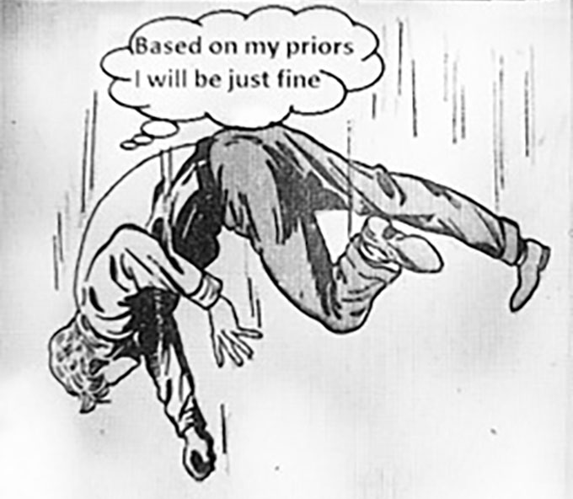
Credibilidad, nueva y vieja información
¿Qué sentido tiene seguir hablando de probabilidad en estos términos en los que todo vale?
¿Cuál es la alternativa?, ¿es ésta mejor? (próxima clase: ¿Qué es esa cosa llamada probabilidad? Keynes, Kolmogorov, Savage-de Finetti)
¿Qué dice Kruschke sobre este punto?
“The prior must pass muster (be of satisfactory quality) with the audience of the analysis, such as skeptical scientists.”

Slide 12
Antes de ir a la segunda idea fundamental…
Kruschke nos recuerda que:
Los datos son ruidosos y la inferencia es problemática!

Slide 13
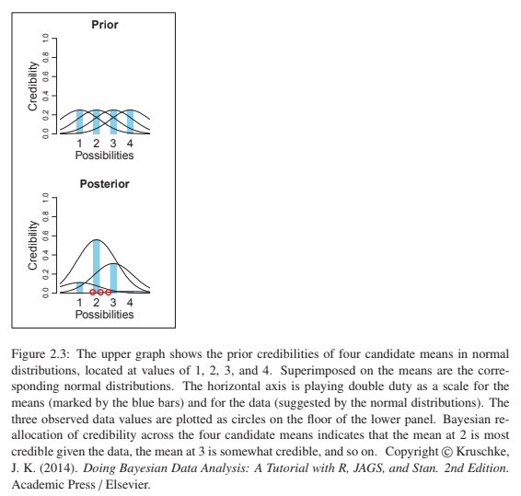
Los datos son ruidosos y la inferencia es problemática
Recuerden que: P(H|D)
Qué si D tiene defectos? (Eran palomas –sistemático-, o el registro de los cuervos se corrompió –aleatorio-)
Las mediciones son imperfectas y la relación entre la causa y el efecto medido esta llena de ruido.
Debemos reubicar nuestra credibilidad en un context de variabilidad indeseable

Slide 14
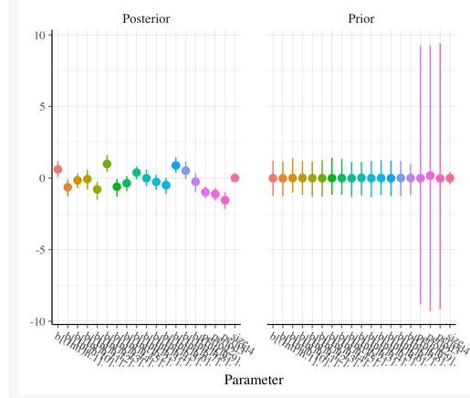
Los datos son ruidosos y la inferencia es problemática
Los a prioris son una forma de incorporar dicha incertidumbre (e.g. The posterior probability of undesirable emails!)
Estos a prioris reflejan mucha incertidumbre (respecto a los datos o a la relación con el fenómeno)
El resto refleja cierta certidumbre

Slide 15
Segunda idea: Posibilidades en forma de parámetro

Slide 16

Posibilidades
Las posibilidades son las hipótesis/explicaciones de cierto fenómeno
Dado un fenómeno, lo que hacemos es proponer ciertas descripciones.
Eso que genera los datos que vemos (Mecanismo generador de datos): Hay una relación lineal entre el CO2 y la temperatura del planeta
Esa descripción puede sintetizarse vía parámetros. (Control knobs)
Esto es lo que conocemos como P(D|H) … P(D|β)

Slide 17
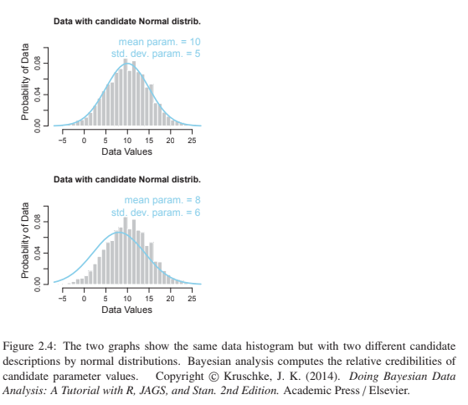
Posibilidades y parámetros
Como vivimos en incertidumbre, nuestro parámetro podrá tener cierta distribución.
Esta distribución es condicional en los a prioris del modelo (Credibilidad inicial sobre nuestra β). Por ejemplo, podemos suponer que se distribuye normalmente con cierta media y varianza.

Slide 18
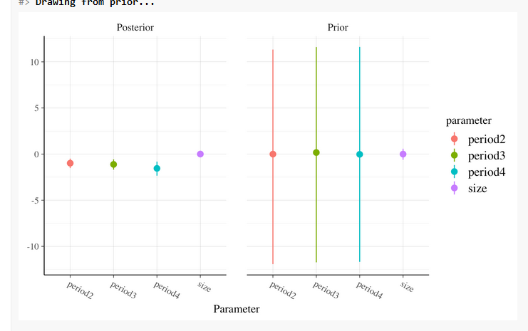
Posibilidades:
La distribución posterior: Los valores de nuestro parámetros una vez que incorporamos nueva información para recalibrar nuestras hipótesis.
P(β|D)
Noten que la posterior después se convierte en prior

Slide 19

Posibiliades y parámetros
Una vez que definimos un modelo descriptivo para nuestros datos
$Y=a+bX$
Y definimos nuestra credibildiad apriori (priors)
$b\sim N\left(0,10\right)$
Podemos usar inferencia bayesiana (veremos cómo) para reubicar nuestra credibilidad inicial P(b|D) y obtener la distribución posterior
Ejemplo..

Slide 20
Ejemplo
Segunda idea: Credibilidad, nueva y vieja información

Slide 21
Ejemplo
Relación entre peso y la estatura
Propongo una relación lineal y me pregunto qué tipo de prior tengo a mi disposición (sé mucho, poco o nada sobre la relación entre ambas variables)
Strong, weak or uninformative priors!
Uso inferencia bayesiana y
obtengo lo siguiente
Las posibles líneas que describen estos datos: Las Betas posteriores de la relación lineal
Estas betas resultan en una distribución de nuevas posibilidades (recuerden que supuse que se distribuía normalmente)
Intervalo creíble. Simplemente la desviación estándar de la distribución.

Slide 22
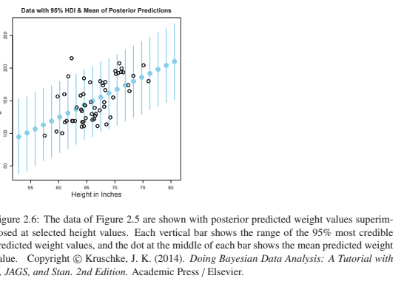
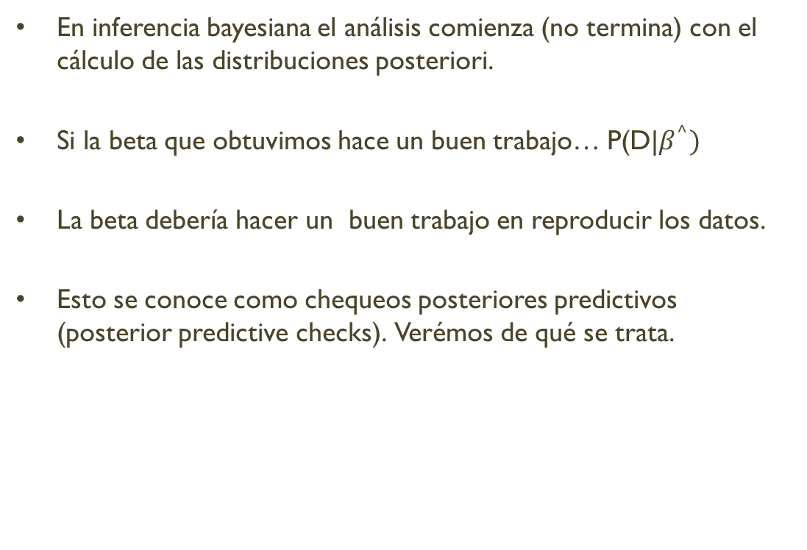
Cómo sé que mi beta es confiable?
En inferencia bayesiana el análisis comienza (no termina) con el cálculo de las distribuciones posteriori.
Si la beta que obtuvimos hace un buen trabajo… P(D|$β^{^})$
La beta debería hacer un buen trabajo en reproducir los datos.
Esto se conoce como chequeos posteriores predictivos (posterior predictive checks). Verémos de qué se trata.

Slide 23
Posibilidades e incertidumbre
Reubicación de credibilidad (distribuciones posteriores) entre posibilidades (en clave parámetros de modelos probabilísticos)
Incertidumbre en torno a parámetros (hyper-parámetros: parámetros que describen la distribución de parámetros)
Cuantificación de la incertidumbre en el paradigma bayesiano (¿qué tan buenas son nuestras estimaciones?)
En el enfoque clásico/frecuentista se estima valor puntual del parámetro, no su distribución
Kruschke (2018, p.26)

Slide 24
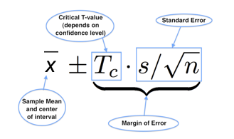
Incertidumbre en estadística clásica
¿Pero qué no el intervalo de confianza hace lo mismo?, ¿qué no calcula una probabilidad?
Sí, ¿pero la probabilidad de qué?

Slide 25
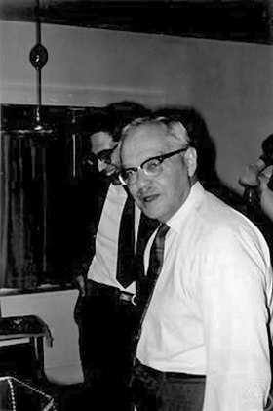
Incertidumbre en estadística clásica
¿Cómo calcula una un intervalo de confianza?
Neyman, J. 1934. On the two different aspects of the representative method. Plática ante la Royal Statistical Society.
"I am not at all sure that the 'confidence' [in confidence interval] is not a 'confidence trick.’” Bowley, A. L.
Las cuatro líneas de Neyman en el apéndice conducen al cálculo elegante de una probabilidad, pero no está claro a qué corresponde esa probabilidad en “la vida real”.
Jerzy Neyman 1894-1981 (foto de 1969)

Slide 26
Incertidumbre en estadística clásica
De acuerdo con Neyman, el intervalo de confianza no debe verse en términos de cada conclusión, sino como un proceso. En el largo plazo, la investigadora que siempre calcule intervalos de confianza del 95 % encontrará que el valor verdadero del parámetro se encuentra en el intervalo calculado 95 % de las veces.
Fíjense que no dice nada acerca de la probabilidad de que una estimación en particular esté en lo correcto, ni cuan “acertada” es nuestra estimación actual.
Es la frecuencia de afirmaciones correctas que la investigadora que use este método hará en el largo plazo.
Jerzy Neyman 1894-1981 (foto de 1969)

Slide 27
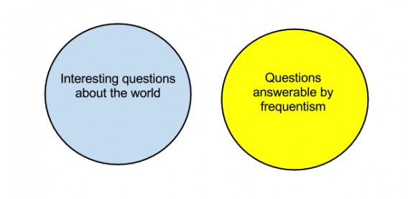
Conditional on randomness?

Slide 28
Próxima clase
Capítulo 4. What is this stuff called probability?

Slide 29
Referencias
Andrew Gelman (2011), “Induction and Deduction in Bayesian Data Analysis“, Special Topic: Statistical Science and Philosophy of Science RMM Vol. 2, 2011, 67–78
Brooks, S. P. (2003). Bayesian computation: a statistical revolution. Philosophical Transactions of the Royal Society of London. Series A: Mathematical, Physical and Engineering Sciences, 361(1813), 2681-2697.
Kruschke, J. (2014). Doing Bayesian data analysis: A tutorial with R, JAGS, and Stan.
Neyman, J. (1992 [1934]). On the two different aspects of the representative method: the method of stratified sampling and the method of purposive selection. En Breakthroughs in Statistics (pp. 123-150). Springer, New York, NY.
Salsburg, D. (2001). The lady tasting tea: How statistics revolutionized science in the twentieth century. Macmillan.

Slide 30

CONTACTO
Dr. Héctor Nájera y Dr. Curtis Huffman Investigadores
Programa Universitario de Estudios del Desarrollo (PUED)
Universidad Nacional Autónoma de México (UNAM)
Antigua Unidad de Posgrado (costado sur de la Torre II de Humanidades), planta baja.
Campus Central, Ciudad Universitaria, Ciudad de México, México.
Tel. (+52) 55 5623 0222, Ext. 82613 y 82616
Tel. (+52) 55 5622 0889
Email: hecatalan@hotmail.com, chuffman@unam.mx

